Slide 1
Etude de marché: premières cibles

Slide 2
QUELS ENJEUX ?

Slide 3

Multitude et variété de données
174 pays
Un minimum de quatre critères
Des variables de différents degrés
→ exporter dans un pays du poulet dépend de critères démographiques, sociaux, de faisabilité… des questions de pondération arrivent rapidement

Slide 4
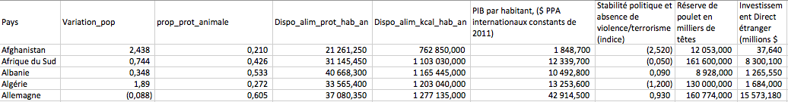
Choix des variables de travail
Plusieurs variables :
- la disponibilité alimentaire (kcal/hab) totale et pour les produits animaux,
- la disponibilité en protéines (g/hab) totale et pour les produits animaux,
- l’évolution de population (de 2012 à 2013),
- la proportion de protéines d'origine animale par rapport à la quantité totale de protéines,
- le PIB par habitant,
- la stabilité politique et le niveau de risque de violences,
- les réserves de poulet ,
- les investissement étrangers.

Slide 5
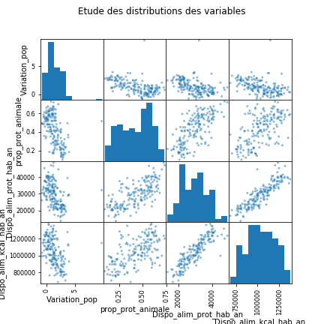
Quelles données ?
Données alimentaires (qualité et disponibilité)
Données de croissance démographique
Nécessité de réduire le nombre de dimensions pour rendre simplifier le choix (ACP et clustering)
Réduire c’est forcément perdre de l’information. La solution: projection d’inerties maximum.

Slide 6
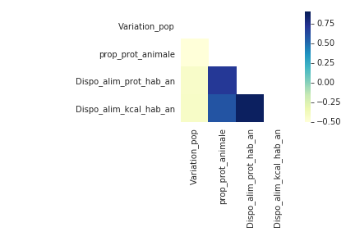
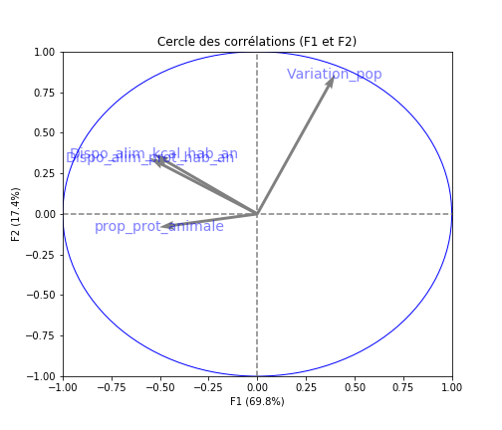
La Réduction est une question de relation
La corrélation entre nos variables permet d’en créer de nouvelles
Axes d’inertie maximum :
le 1er, la richesse alimentaire
le 2nd, la croissance démographique

Slide 7
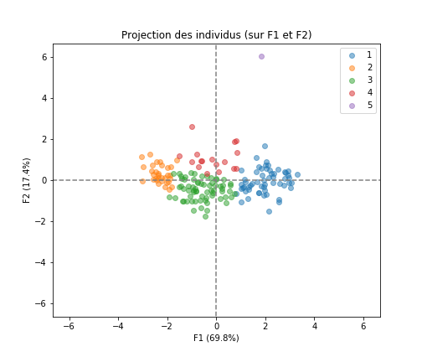
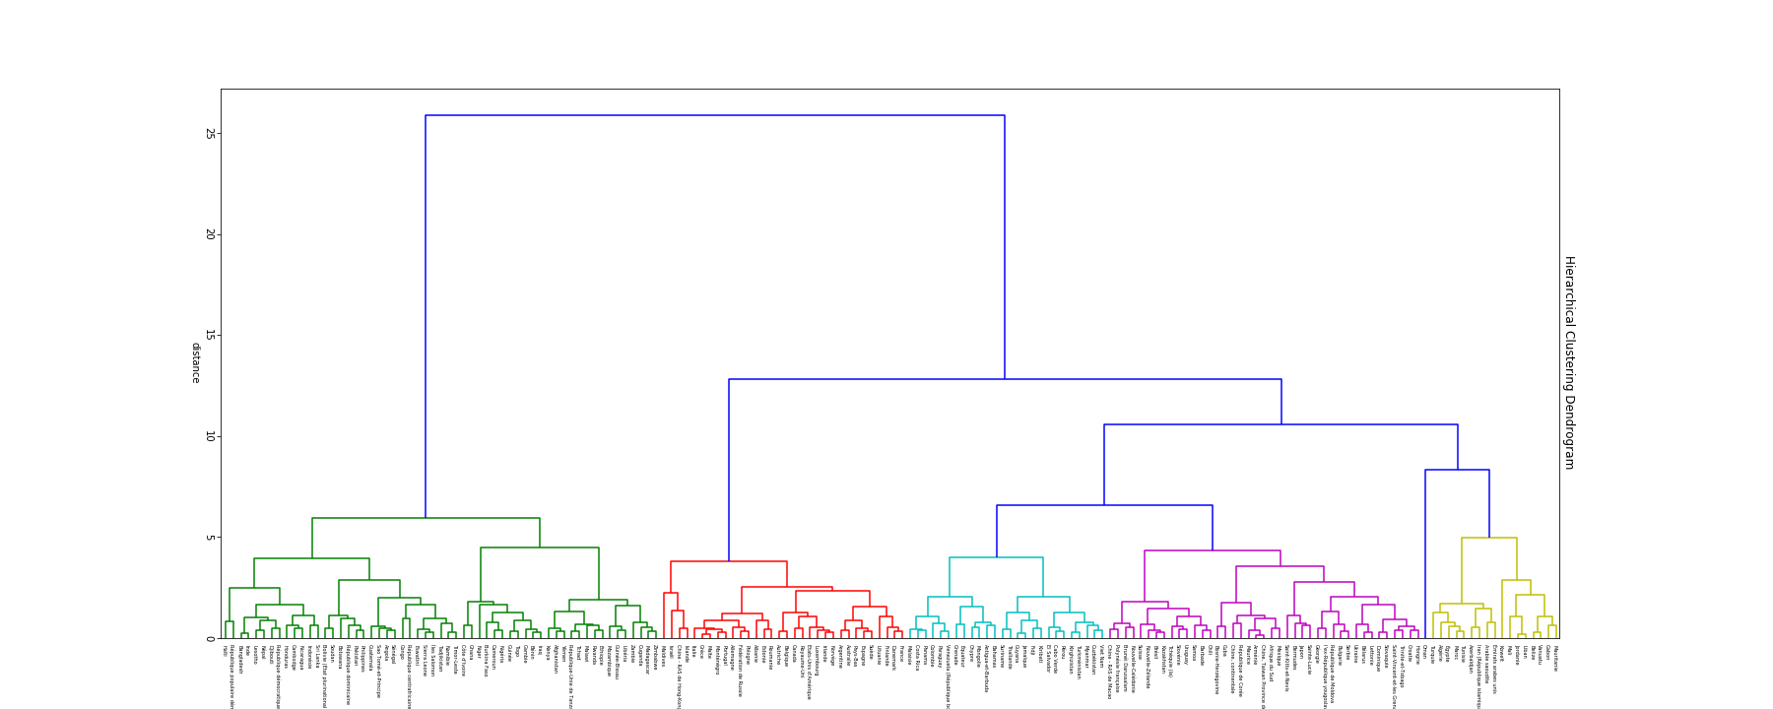
Ou se situent nos pays ?
Les pays peuvent partager certaines ressemblances, ce qui leur permet d’appartenir à certains groupes
Choix pour le clustering de Ward (minimisation de variance pour chaque regroupement de cluster)

Slide 8
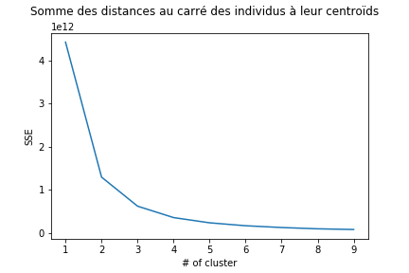
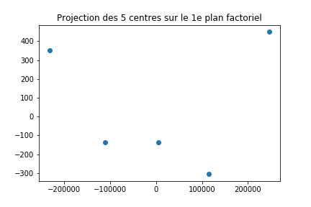
Combien de groupes choisir ?
Différents outils permettent de choisir le nombre idéal de clusters
Évidemment, plus on augmente le nombre de groupe, et plus les individus se trouveront proche d’un nouveau centre.
→ Méthode du « coude » souvent privilégiée

Slide 9
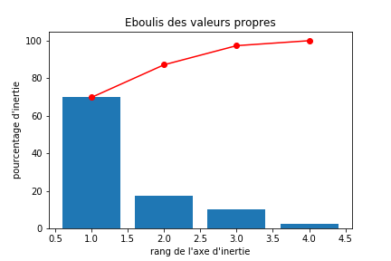
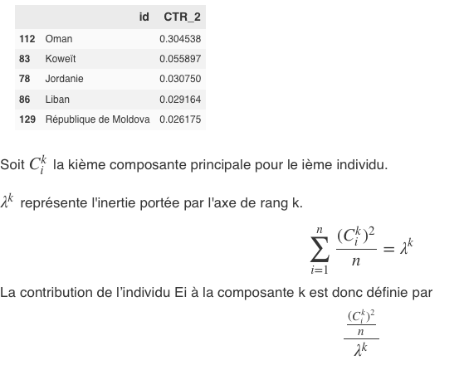
Attention à la qualité de l’information
La représentation des variables et des individus est cruciale
Problème de « l’effet taille » qui écrase la 1ère composante (70% de l’information y est contenue), due par les 3 variables fortement corrélées
La formation des axes principaux d’inertie peux n’être dû qu’à un certain nombre d’individus (Oman pour F2 par ex)

Slide 10
RÉSULTATS

Slide 11
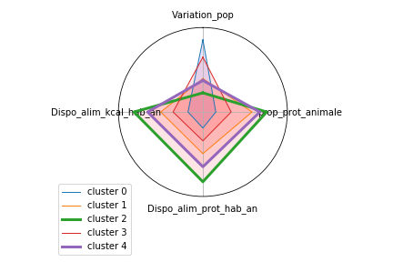
Choix des clusters
Choix de 2 clusters:
- Le cluster 2 (les pays riches en somme), dans lequel on retrouve les pays qui ont les meilleures données de richesse alimentaire
- Le cluster 4 (groupe plus hétérogène), dans lequel on retrouve une situation intermédiaire au point de vue alimentaire et en terme de croissance démographique

Slide 12
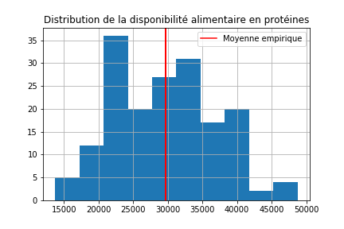
Choix des clusters
Les clusters sont-ils vraiment différent ?
Analyse statistique montre que ce sont des clusters proches néanmoins (test de comparaison de la variable gaussienne)

Slide 13
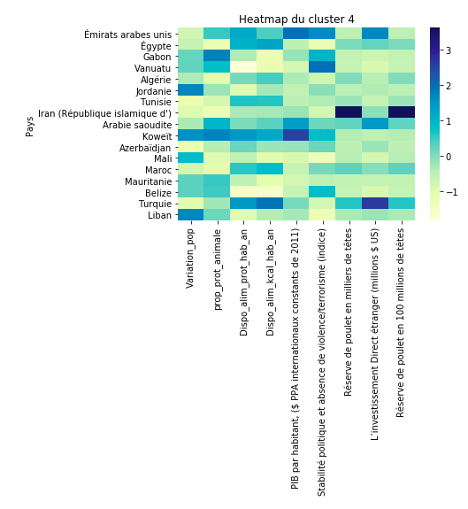
Rajout de données
PIB/habitant (les consommateurs ont-ils les moyens d’acheter ?)
la stabilité politique dans le pays (l’implantation sera-t-elle aisée ?)
les réserves de poulet (comment gérer l’approvisionnement sur place ?)
les investissement étrangers ( beaucoup d’autres entreprises prennent-elle le pari de se lancer ici ?)
→ d’autres données envisageables (religion avec régime alimentaire stricte, concurrence sur place…)

Slide 14
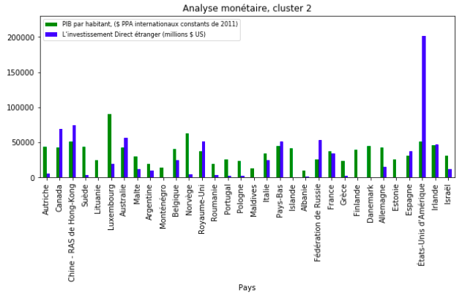
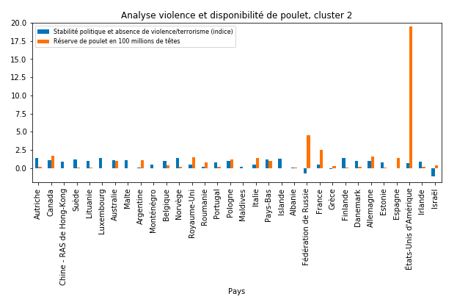
Analyse cluster 2

Slide 15
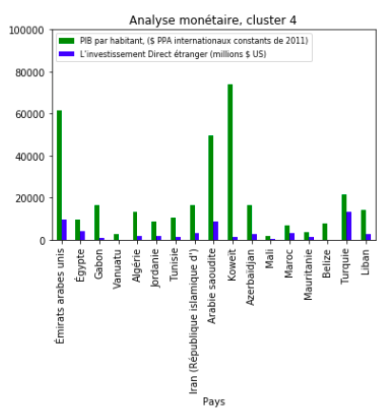
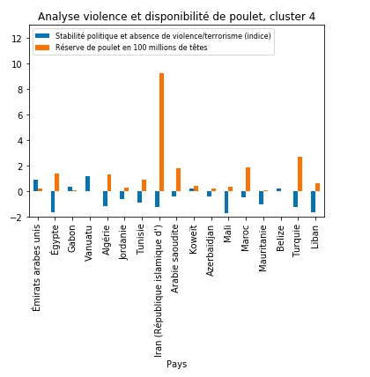
Analyse cluster 4

Slide 16




Choix final
Choix de 2 pays par cluster :
le 1er (les pays riches en somme), Lituanie et Espagne (on privilégie leur proximité géographique aussi)
le 2nd (groupe plus hétérogène), le Koweït (bilan très positif, peu d’IDE en revanche) et les Émirats Arabes Unis (problème de l’approvisionnement en poulet).
→ De l’information peut toujours être rajoutée: concurrence locale, facilité administrative, fiscalité…

